Slide 1
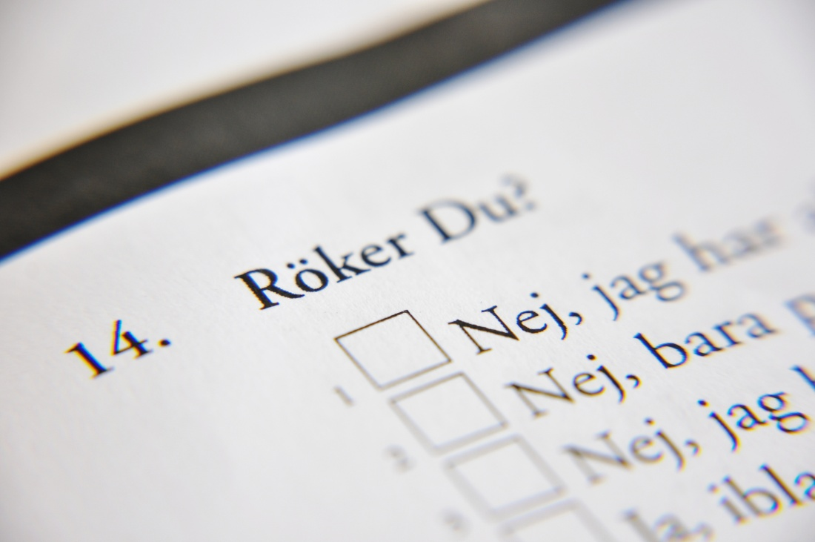
Stockholmsenkäten 2018
Temarapport:
Droger Gymnasieskolan årskurs 2
Elevundersökning i årskurs 9
och gymnasieskolans årskurs 2

Slide 2
Stockholmsenkätens syften
Kartlägga drogvanor, kriminalitet, skolk, mobbning samt risk- och skyddsfaktorer
Ge en uppfattning om hur olika normbrytande beteende förändras över tid
Förse kommuner, stadsdelar och skolor med lokala data om normbrytande beteenden
Underlag för forskning och utveckling samt att fördela resurser för förebyggande insatser
Mobilisera elever, skolpersonal och föräldrar i det förebyggande arbetet

Slide 3
Undersökningens genomförande
Enkät till grundskolans år 9 och gymnasiets år 2
Enkäten innehåller ca 350 frågor/delfrågor
Besvaras anonymt under lektionstid och lämnas i förslutet kuvert till klassläraren
Besvarades under våren 2018 efter sportlovet
23 länskommuner genomför undersökningen tillsammans med Stockholm

Slide 4
Resultatredovisning
Rapporten presenterar resultaten för ett urval av frågor om alkohol, droger och spel. Resultaten presenteras redovisat per deltagande kommun i undersökningen år 2018 uppdelat på pojkar och flickor. Det är elevernas hemkommun som styr i vilken kommungrupp de redovisas.
Uppgifterna som redovisas i diagrammen baseras på samtliga svarande elever om inget annat anges.
I diagrammen redovisas två totalstaplar. Den ena är samtliga deltagande kommuner utom Stockholm (Total exkl. Stockholm). Den andra är samtliga elever i de deltagande kommunerna (Total inkl. Stockholm)
För att garantera elevers anonymitet redovisas ej resultat för grupper där färre än 25 elever besvarat enkäten.
Frågor med filter får oftast lägre baser, om enstaka baser är <7 redovisas ej resultatet för den frågan.
Om staplar i diagrammen har ersatts med * innebär detta att basen är för låg för att resultatet ska redovisas enligt ovannämnda kriterier.

Slide 5
Antal svarande i årskursen
 | Pojke | Flicka
Stockholm | 1945 | 1940
Ekerö | 76 | 80
Haninge | 229 | 194
Solna | 108 | 101
Sundbyberg | 90 | 72
Danderyd | 146 | 117
Södertälje | 261 | 263
Botkyrka | 190 | 189
Upplands Väsby | 118 | 85
Värmdö | 138 | 103
Järfälla | 191 | 187
Nykvarn | 22 | 15
Nynäshamn | 88 | 61
Upplands-Bro | 70 | 53
Sollentuna | 260 | 211
Nacka | 332 | 308
Sigtuna | 147 | 169
Vaxholm | 23 | 26
Lidingö | 166 | 164
Tyresö | 190 | 120
Vallentuna | 43 | 36
Salem | 40 | 37
Österåker | 86 | 50
Samtliga | 4959 | 4581

Slide 6
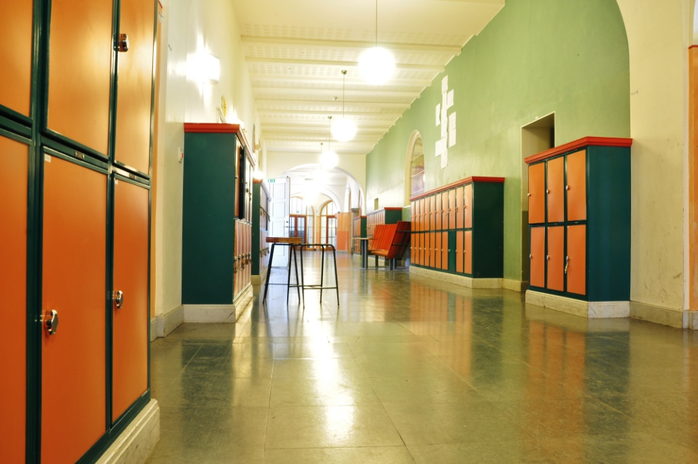
Tobaksbruk
Årskurs 2 gymnasiet, år 2018

Slide 7
Elever som röker (dagligen eller ibland)
* *
*
Årskurs 2 gymnasiet, år 2018

Slide 8
Elever som snusar (dagligen eller ibland)
* *
*
Årskurs 2 gymnasiet, år 2018

Slide 9
Elever som röker och/eller snusar (dagligen eller ibland)
* *
*
Årskurs 2 gymnasiet, år 2018

Slide 10
Elever under 18 år som köper cigaretter eller snus själv i butik eller kiosk (bland de som röker eller snusar dagligen eller ibland)
* *
* *
*
* *
*
Årskurs 2 gymnasiet, år 2018

Slide 11
Elever som får röka eller snusa för sina föräldrar (bland de elever som röker/snusar dagligen eller ibland och är under 18 år)
* *
* *
* *
* *
*
Årskurs 2 gymnasiet, år 2018

Slide 12
Alkoholkonsumtion
Årskurs 2 gymnasiet, år 2018

Slide 13
Elever som inte dricker alkohol
* *
*
Årskurs 2 gymnasiet, år 2018

Slide 14
Elever som någon gång varit berusad
* *
*
Årskurs 2 gymnasiet, år 2018

Slide 15
Elever som känt sig berusade under den senaste 4-veckorsperioden
* *
*
Årskurs 2 gymnasiet, år 2018

Slide 16
Totalt årlig alkoholkonsumtion omräknat i 100 procent alkohol (cl)
* *
*
Årskurs 2 gymnasiet, år 2018

Slide 17
Elever som storkonsumerar alkohol en gång i månaden eller oftare
* *
*
Årskurs 2 gymnasiet, år 2018
Notes:
* Storkonsument - konsumerar minst en gång i månaden alkohol motsvarande 18 cl sprit (en halv kvarting) eller en helflaska vin eller fyra stora flaskor stark cider/läsk eller fyra burkar starköl eller sex burkar folköl.

Slide 18
Elever som köper folköl själv i affär (som dricker alkohol och är under 18 år)
* *
*
Årskurs 2 gymnasiet, år 2018

Slide 19
Elever som druckit alkohol hemma eller hemma hos någon annan (Var befann du dig då du senast drack alkohol?)
* *
*
Årskurs 2 gymnasiet, år 2018

Slide 20
Elever som druckit alkohol utomhus på gatan, i en park eller annan öppen plats (var befann du dig då du senast drack alkohol?)
* *
*
Årskurs 2 gymnasiet, år 2018

Slide 21
Elever som får alkohol från egna föräldrar med lov (Hur får du vanligen tag på alkohol?)
* *
*
Årskurs 2 gymnasiet, år 2018

Slide 22
Elever som får alkohol från syskon (Hur får du vanligen tag på alkohol?)
* *
*
Årskurs 2 gymnasiet, år 2018

Slide 23
Elever som får alkohol från kamrater eller kamraters syskon (Hur får du vanligen tag på alkohol?)
* *
*
Årskurs 2 gymnasiet, år 2018

Slide 24
Elever som köper privatimporterad eller smugglad alkohol (Hur får du vanligen tag på alkohol?)
* *
*
Årskurs 2 gymnasiet, år 2018

Slide 25
Elever som druckit hemtillverkad sprit ”hembränt” de senaste 12 månaderna
* *
*
Årskurs 2 gymnasiet, år 2018

Slide 26
Narkotika
Årskurs 2 gymnasiet, år 2018

Slide 27
Elever som någon gång använt narkotika
* *
*
Årskurs 2 gymnasiet, år 2018

Slide 28
Elever som någon gång använt narkotika under den senaste 4- veckorsperioden (bland samtliga)
* *
*
Årskurs 2 gymnasiet, år 2018

Slide 29
Elever som någon gång haft en möjlighet att prova narkotika (av dem som inte använt narkotika)
* *
*
Årskurs 2 gymnasiet, år 2018

Slide 30
Sniffning
Årskurs 2 gymnasiet, år 2018

Slide 31
Elever som någon gång har sniffat
* *
*
Årskurs 2 gymnasiet, år 2018

Slide 32
Spel
Årskurs 2 gymnasiet, år 2018

Slide 33
Elever som satsat pengar på spel eller köpt lotter de senaste 12 månaderna
* *
*
Årskurs 2 gymnasiet, år 2018

Slide 34
Elever som satsat 200 kronor eller mer på spel de senaste 30 dagarna (bland de som spelat de senaste 12 månaderna)
*
*
*
*
* *
* *
*
*
*
*
*
*
*
Årskurs 2 gymnasiet, år 2018

Slide 35
Elever som upplevt problem av sitt spelande de senaste 12 månaderna (bland de som spelat de senaste 12 månaderna)
*
*
*
*
* *
* *
*
*
*
*
*
*
*
Årskurs 2 gymnasiet, år 2018

